Slide 1




Személyes tanulási környezet kialakítása a PHE-ben
Dr. Racsko Réka
PROCSEE Projektzáró Konferencia
2018.november 22.

Slide 2
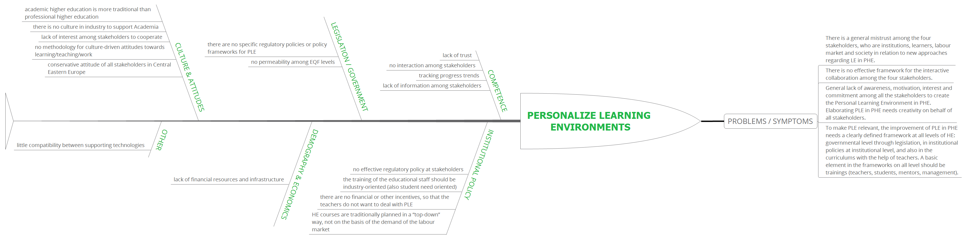

Kihívások
Policy Challenges for Professional Higher Education in Central and South Eastern Europe
URL: https://goo.gl/zDv12V
kompetencia
jogszabályi környezet/kormányzat
kultúra és attitűd
intézményi stratégia
demográfiai és gazdasági környezet
Notes:
2016:
szakmapolitikai dialógus és szakpolitikai kihívások beazonosítása az érintettek bevonásával (Priority Statement)
kihívások összegzése a projektben résztvevő partnerországok szintjén
Eredmény: Policy Challenges for Professional Higher Education in Central and South Eastern Europe
URL: https://goo.gl/zDv12V
a kihívások okainak és tüneteinek megvizsgálása az 1. Szakértői fórum keretében
az egyes témák közép-kelet európai szintű 4 legjelentősebb kihívásának rögzítése

Slide 3
Fő kihívások a személyes tanulási környezet területen
A tanulási folyamat figyelemmel kísérése és értékelése a tanulás rugalmasságának megtartásával.
Az ipar-orientált személyes tanulási környezet (meg)tervezése.
A módszertani megújulás támogatása és a tanítás kereteinek modernizálása.
A tanuló-általi személyes tanulási környezet (meg)tervezése.
1.
2.
3.
4.
Notes:
Általános a bizalmatlanság a négy érintett fél, azaz az intézmények, tanulók, a munkaerőpiac és a társadalom között a tanulási környezetek új megoldásai iránt.
Hiányosságok vannak a tudatosság, a motiváció, az érdeklődés és az elkötelezettség terén a PLE létrehozásával kapcsolatban.
Kidolgozásához szükséges mind a 4 fél elköteleződése és kreativitása.
Nem áll rendelkezésre hatékony interaktív együttműködést lehetővé tevő keretrendszer.
A PLE megvalósításához a felsőoktatás minden területén jól körülhatárolt keretrendszerre van szükség: kormányzati és intézményi szintű szabályozásra, tananyagokra és képzésekre (tanár, tanuló, mentor, menedzsment).

Slide 4
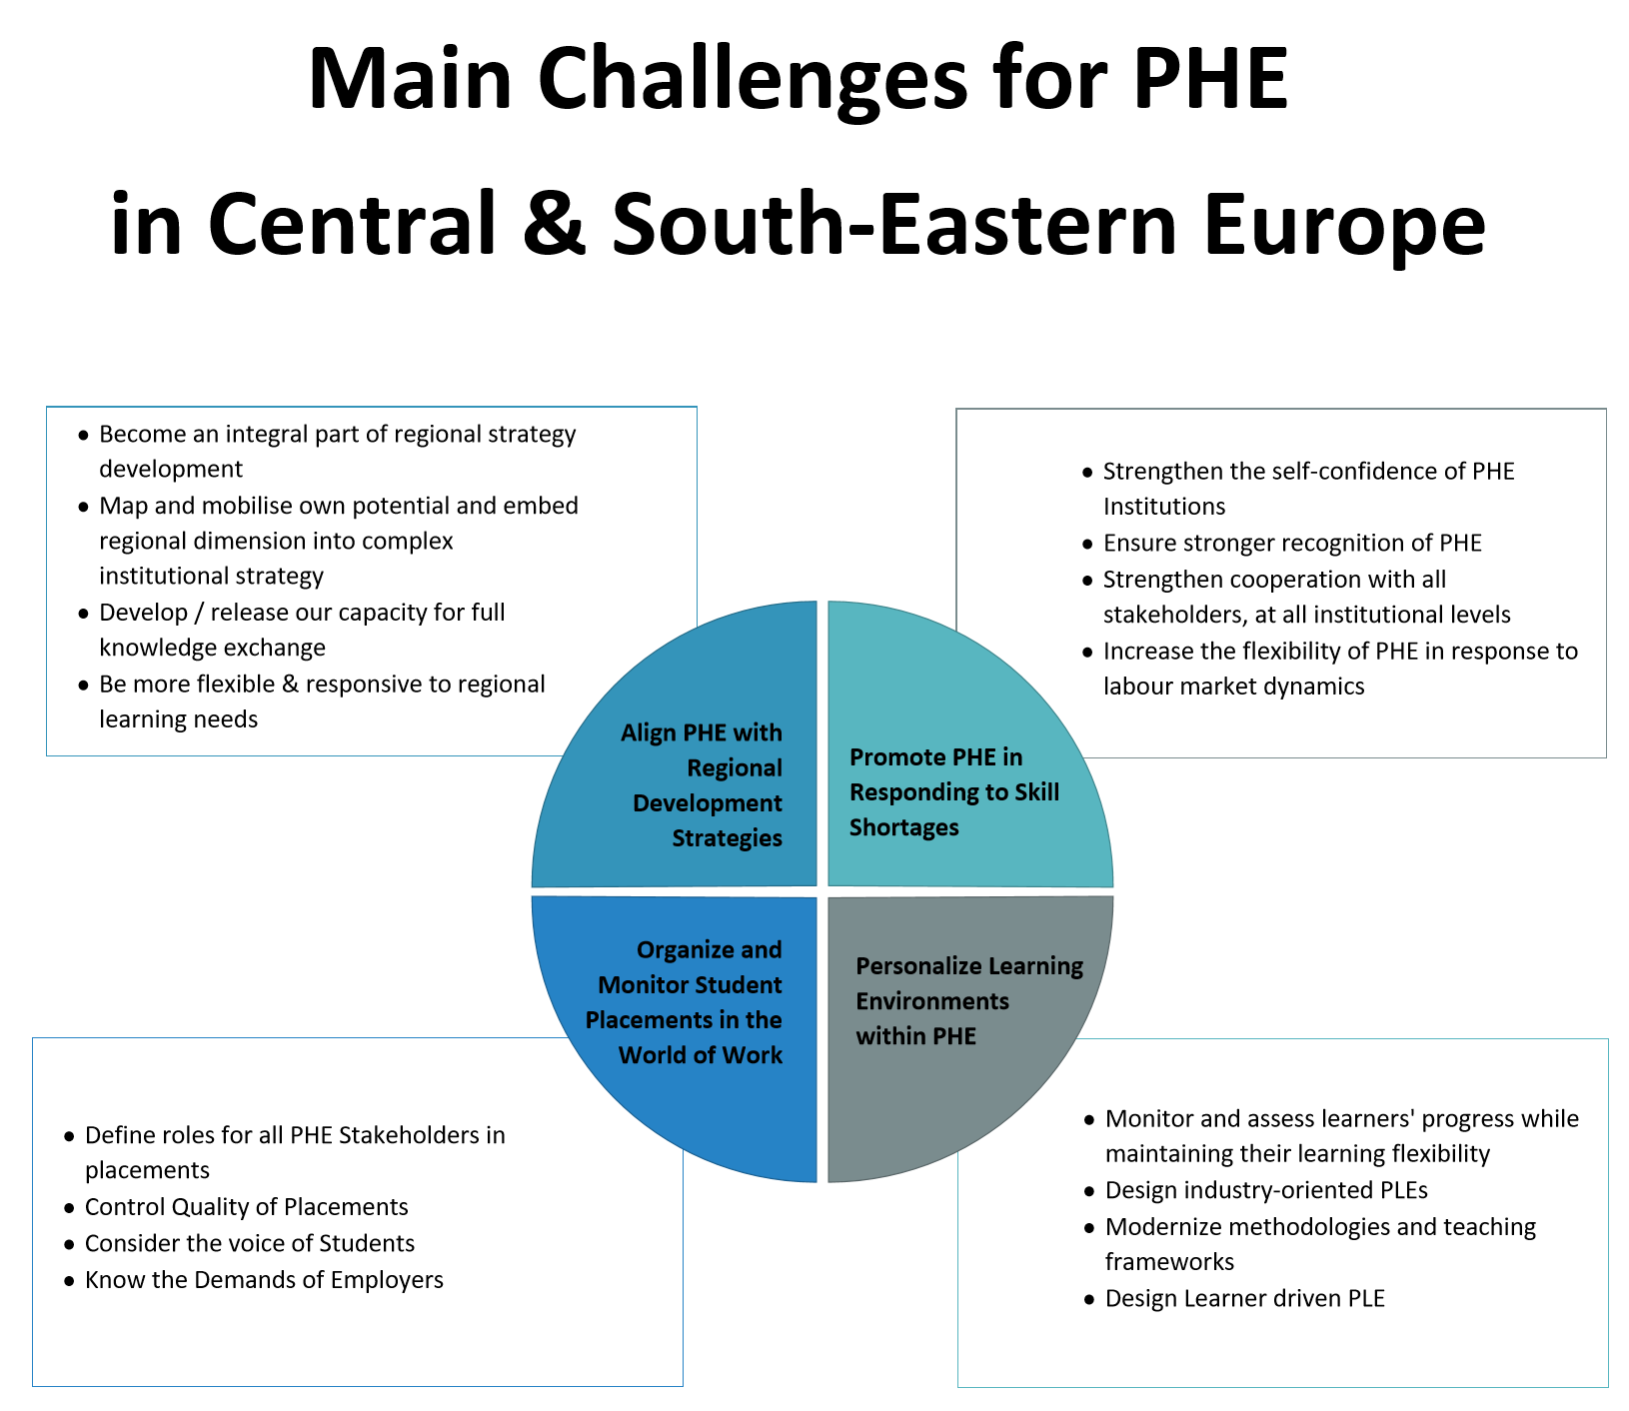
Jó gyakorlatok
  Fordított BYOD-modell
  (Flipped BYOD modell for university students)
  A nyitott kurzusmegosztás elvén alapuló, blended képzésekhez kapcsolódó tartalomfejlesztés
  (OCW principles in blended learning curriculum development)
  Az e-portfólió rendszere a tanárképzésben
  Using Eportfolio System of Teacher Trainee MA Program
  Kárpát-medencei Online Oktatási Centrum
  (KMOOC – Carpathian online course catalog)
Notes:
a kihívások megoldását célzó konkrét szakpolitikai intézkedések szempontjából értékes jó gyakorlatok gyűjtése
a jó gyakorlatok elemzése tematikus szakértői csoportokban, és a jó gyakorlatok közül azok kiválasztása, amelyek a leginkább alkalmasak a konkrét problémák megoldására a régióban (CSEE)

Slide 5
Javaslatok
Kompetencia keretrendszerek és a tevékenységprofilok alkalmazása a tanulók személyre szabott tanulási útjainak kialakításához.
A példamutató tanárok/oktatók általi inspiráció.
A tanulók képességeinek értékelése a saját tanulásuk személyre szabása és irányítása érdekében.
Útmutatás a feltárt hiányosságok felzárkóztatásában.
A tanulók személyre szabott tanulási útjának folyamatos (egész életen át tartó) nyomonkövetése, és az ezáltal kapott adatok alkalmazása a tanulási és karrierlehetőségek erősítése érdekében.
Nemzeti PLE infrastruktúra biztosítása (People & Tech).
Az oktatástervezés (instructional design) alkalmazása a személyre szabott tanulási környezetben való készségek fejlesztésére és az abban való tanulás-tanításra.
R 13.
R14.
R 15.
R 16.
R 17.
R 18.
R 19.
Notes:
Use competence frameworks & Occupational profiles to allow students to map their way through a personalised learning journey
Reward good & excellent teachers & use them to inspire change
Assess students ability to personalise and direct their own learning, and provide instruction to fill gaps
Record every learner’s personalised learning journey through life, and use these records to empower their learning and career paths
Provide National PLE Infrastructures (People & Tech)
Leverage instructional design to identify, teach and assess skills in a personalized environment

Slide 6
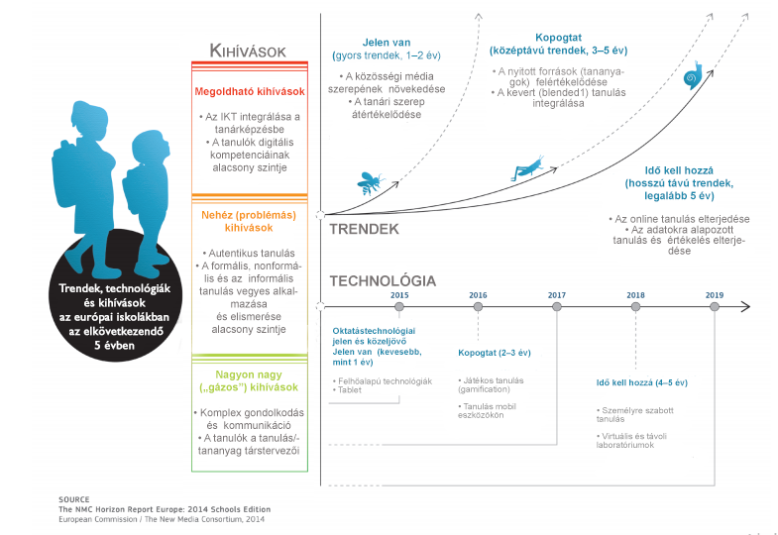
Javaslat az Európai Unió felé
Ágazati területek meghatározása a PLE támogatására.
A PHE kevert (online és kontakt) képzésen szakképzések felkutatása.
A nyílt, távoktatáson alapuló, személyre szabott Erasmus mobilitási keretrendszer kidolgozása.
Európai Közös Digitális Kurzustár létrehozása (közös digitális szabvány).
A speciális igényekhez igazodó technikai támogatás.
Forrás: Hunya Márta (2016). Digitális és online tanulás. In Széll Krisztián (szerk.) Az Európai Unió az oktatásról- stratégiai irányok és értelmezések (old.: 33-40). Budapest: Oktatáskutató és Fejlesztő Intézet.
Forrás: Hunya Márta (2016). Digitális és online tanulás. In Széll Krisztián (szerk.) Az Európai Unió az oktatásról- stratégiai irányok és értelmezések (old.: 33-40). Budapest: Oktatáskutató és Fejlesztő Intézet.
Notes:
Define ‚sectoral‘ regions to support PLE
Find PHE blended sector skills alliance
Open Distance personalized Erasmus mobility framework
EU Digital Course Directory (common digital standard)
Major support of tech for special needs

Slide 7
Javaslatok nemzetközi szinten
Együttműködés az intézmények és a szervezetek között
Közös diplomák megszerzését segítő hálózatok (joint degree network) létrehozása a régióban tematikus területeken érdekelt felek között.
Egy egységes e-learning rendszer létrehozása az intézményhálózat résztvevőinek együttműködésével.
Eszközei:
Az európai kreditátviteli és -gyűjtési rendszer (ECTS) alkalmazása egy nyitott, távoktatási képzési formán alapuló Erasmus modell létrehozása céljából.
kevert (blended ) tanulás,
e-tanulás, beleértve a gyakornoki programokat,
a közös akkreditációk széles köre
Minden hallgató egy másik PHE intézményben végez el egy –egy ilyen modult, a képzése részeként.

Slide 8
Javaslatok a hazai PHE fejlesztésére
Nemzeti szintű
Nemzeti Felsőoktatási Portál és Digitális Tudásbázis fejlesztése (felvi.hu újragondolása)
Kormányzati szintű
A Kompetenciafejlesztő Centrumok megalapításának és működtetésének támogatása (jogi, financiális, stb.)
Intézményi szintű
Kompetenciafejlesztő Centrumok koncepciójának kidolgozása és megvalósítása
Nemzeti Felsőoktatási Portál és Digitális Tudásbázis megalapítása (kutatás+szolgáltatás + oktatás)
Notes:
(1) Kompetencia-fejlesztő Centrumok létrehozása intézményi szinten
◦ a hallgatók személyes, személyre szabott támogatása
◦ életút-elemzések
◦ perszonális, a kognitív és a szociális, valamint szakmai területen zajló
kompetenciafejlesztés kellene.
(2) Nemzeti Felsőoktatási Portál létrehozása
3 feladat: kutatás + szolgáltatás +oktatás
3 pillér: tartalomszolgáltatás, menedzsment, módszertan
tartalomszolgáltatás (tankönyv-, és videós repozitóriumok)
szabványos, megfelelően medializált e-learning tananyagokkal
menedzsment:
nemzeti virtuális osztálytermek
képzésmenedzsment rendszerek általános bevezetése (Course Managament System)
mobileszközzel támogatott képzésmenedzsment rendszerek
módszertan: online oktatási formák sokoldalú integrálása
Nemzeti szintű hálózati infrastruktúra fejlesztés (nemzeti szintű wi-fi)
Nemzeti szintű felsőoktatási felhőszolgáltatás

Slide 9
Köszönöm a figyelmet!
racsko.reka@uni-eszterhazy.hu

